Slide 1
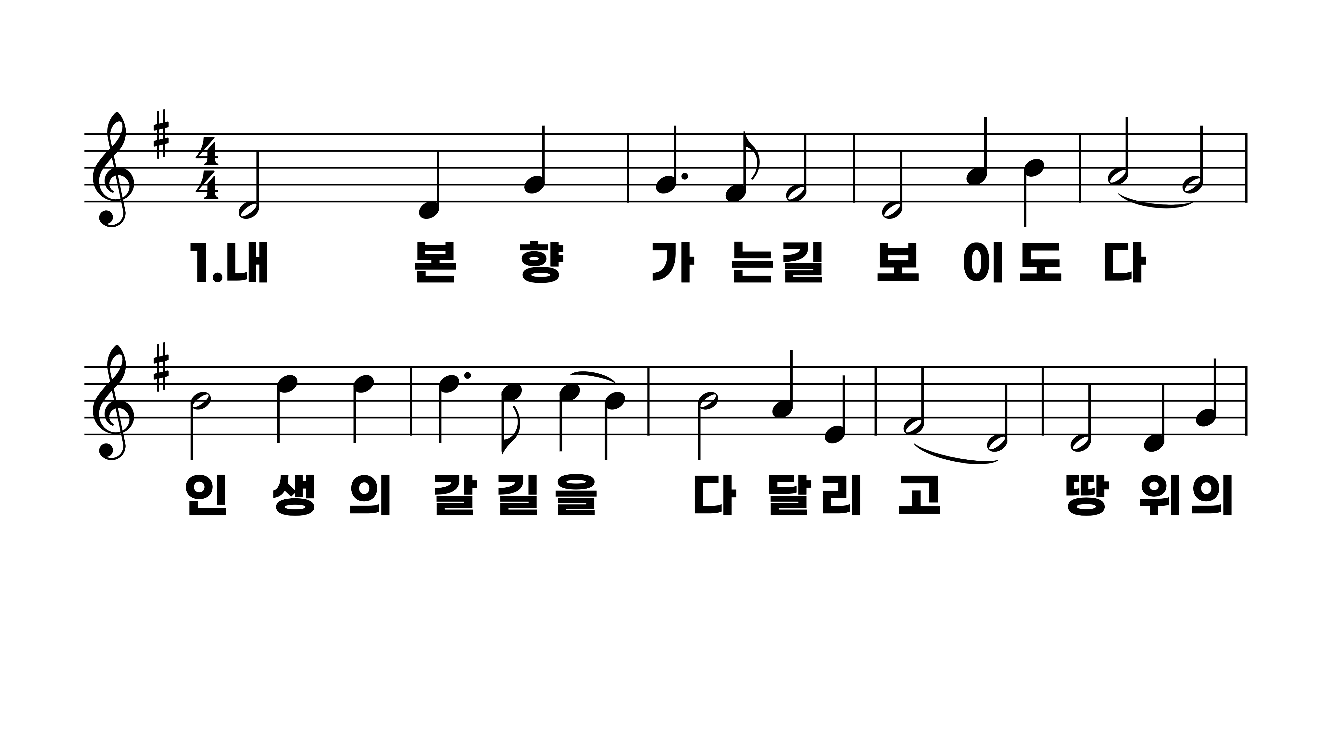
607장 내 본향 가는 길
1.내본향가는
2.주예수예비
3.평생에행한

Slide 2
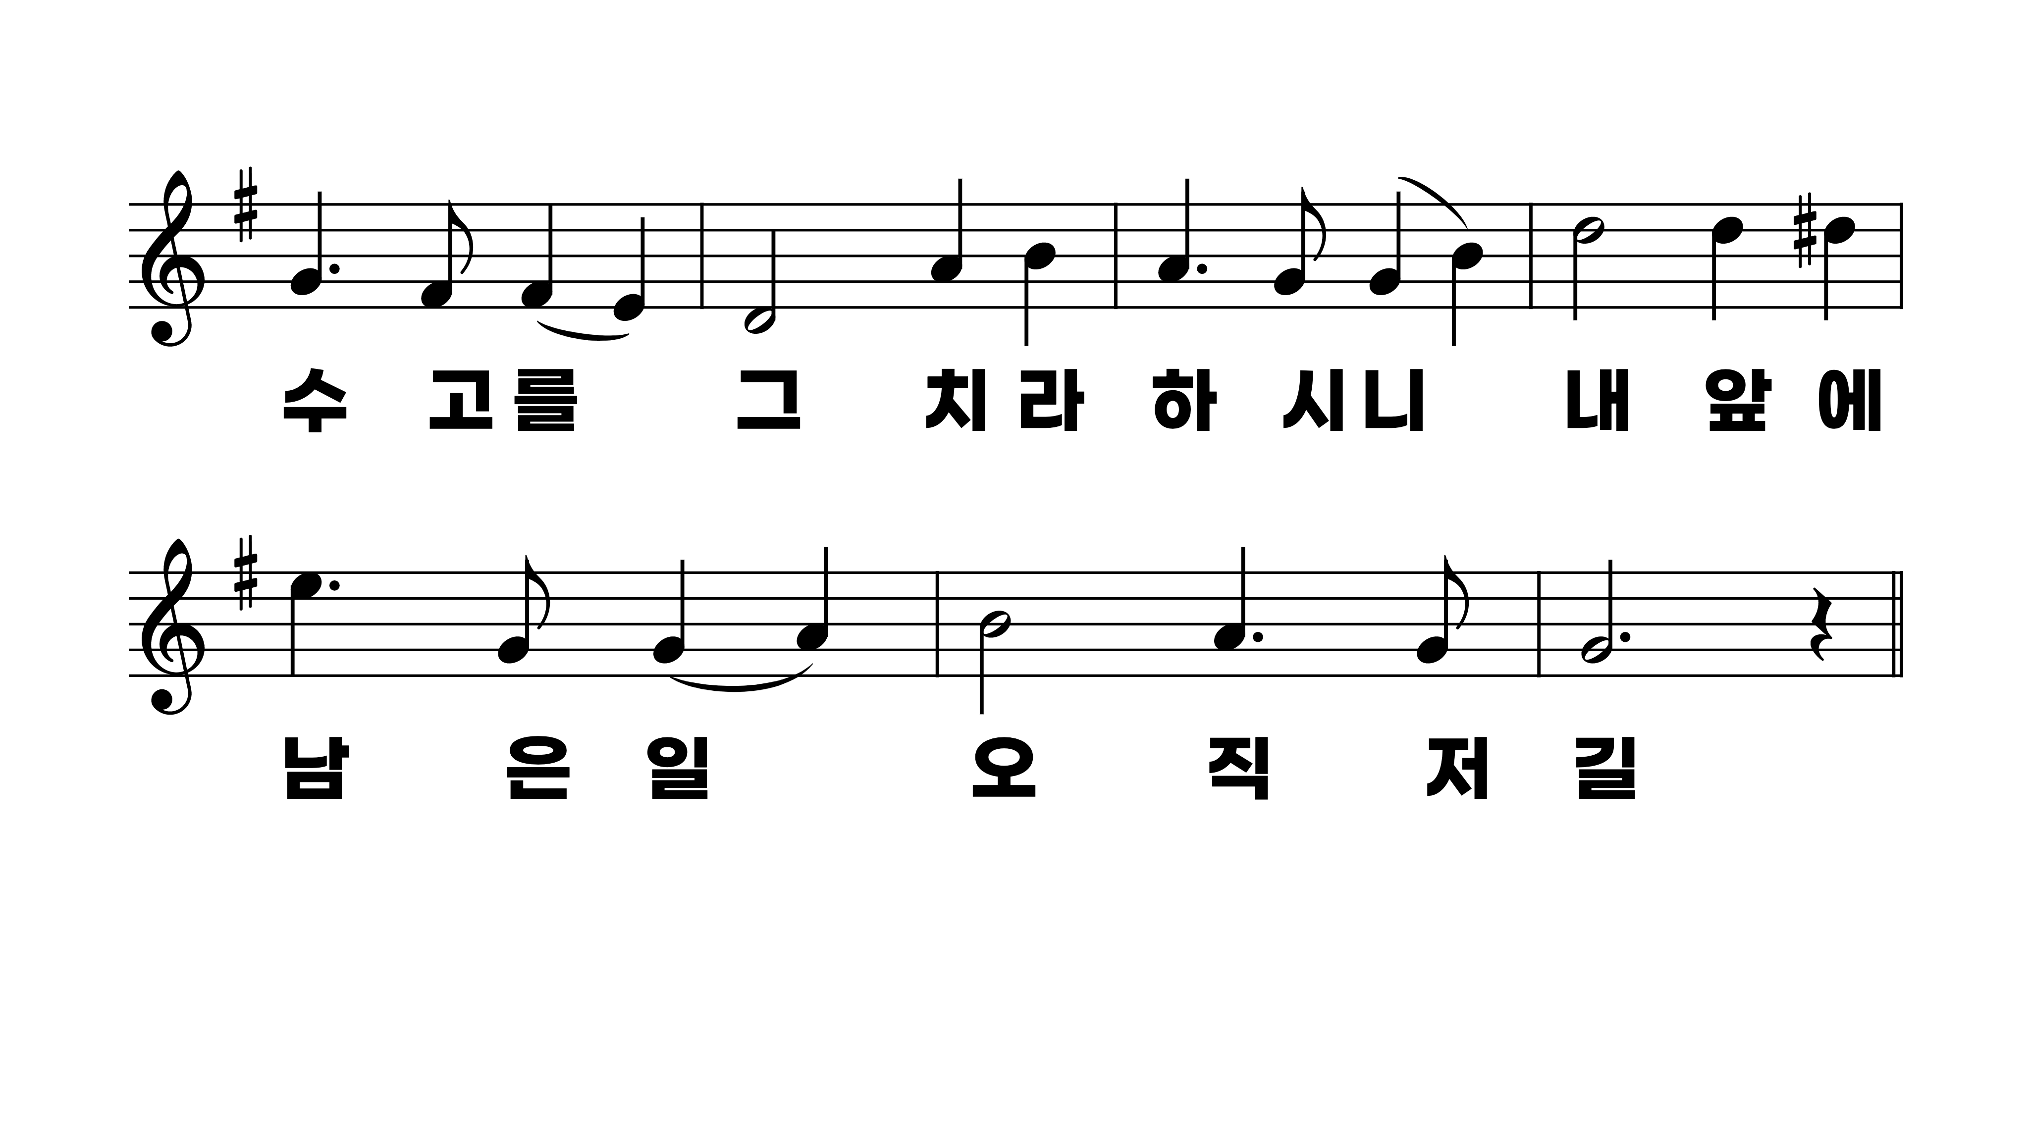
607장 내 본향 가는 길
1.내본향가는
2.주예수예비
3.평생에행한

Slide 3
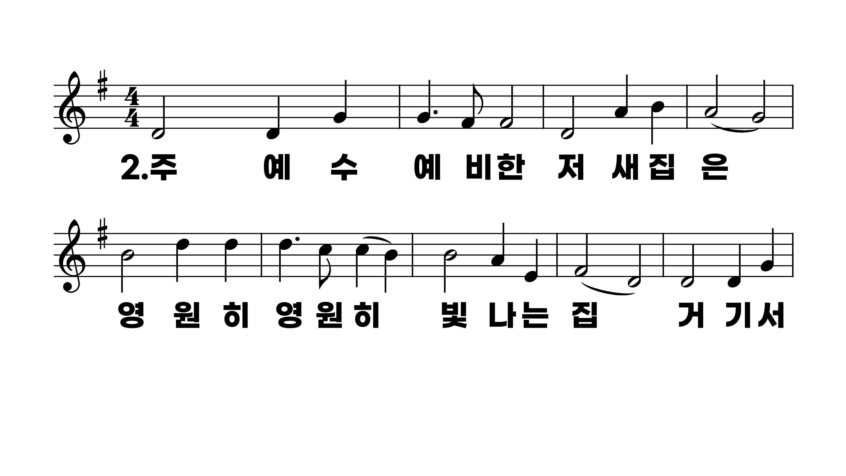
607장 내 본향 가는 길
1.내본향가는
2.주예수예비
3.평생에행한

Slide 4
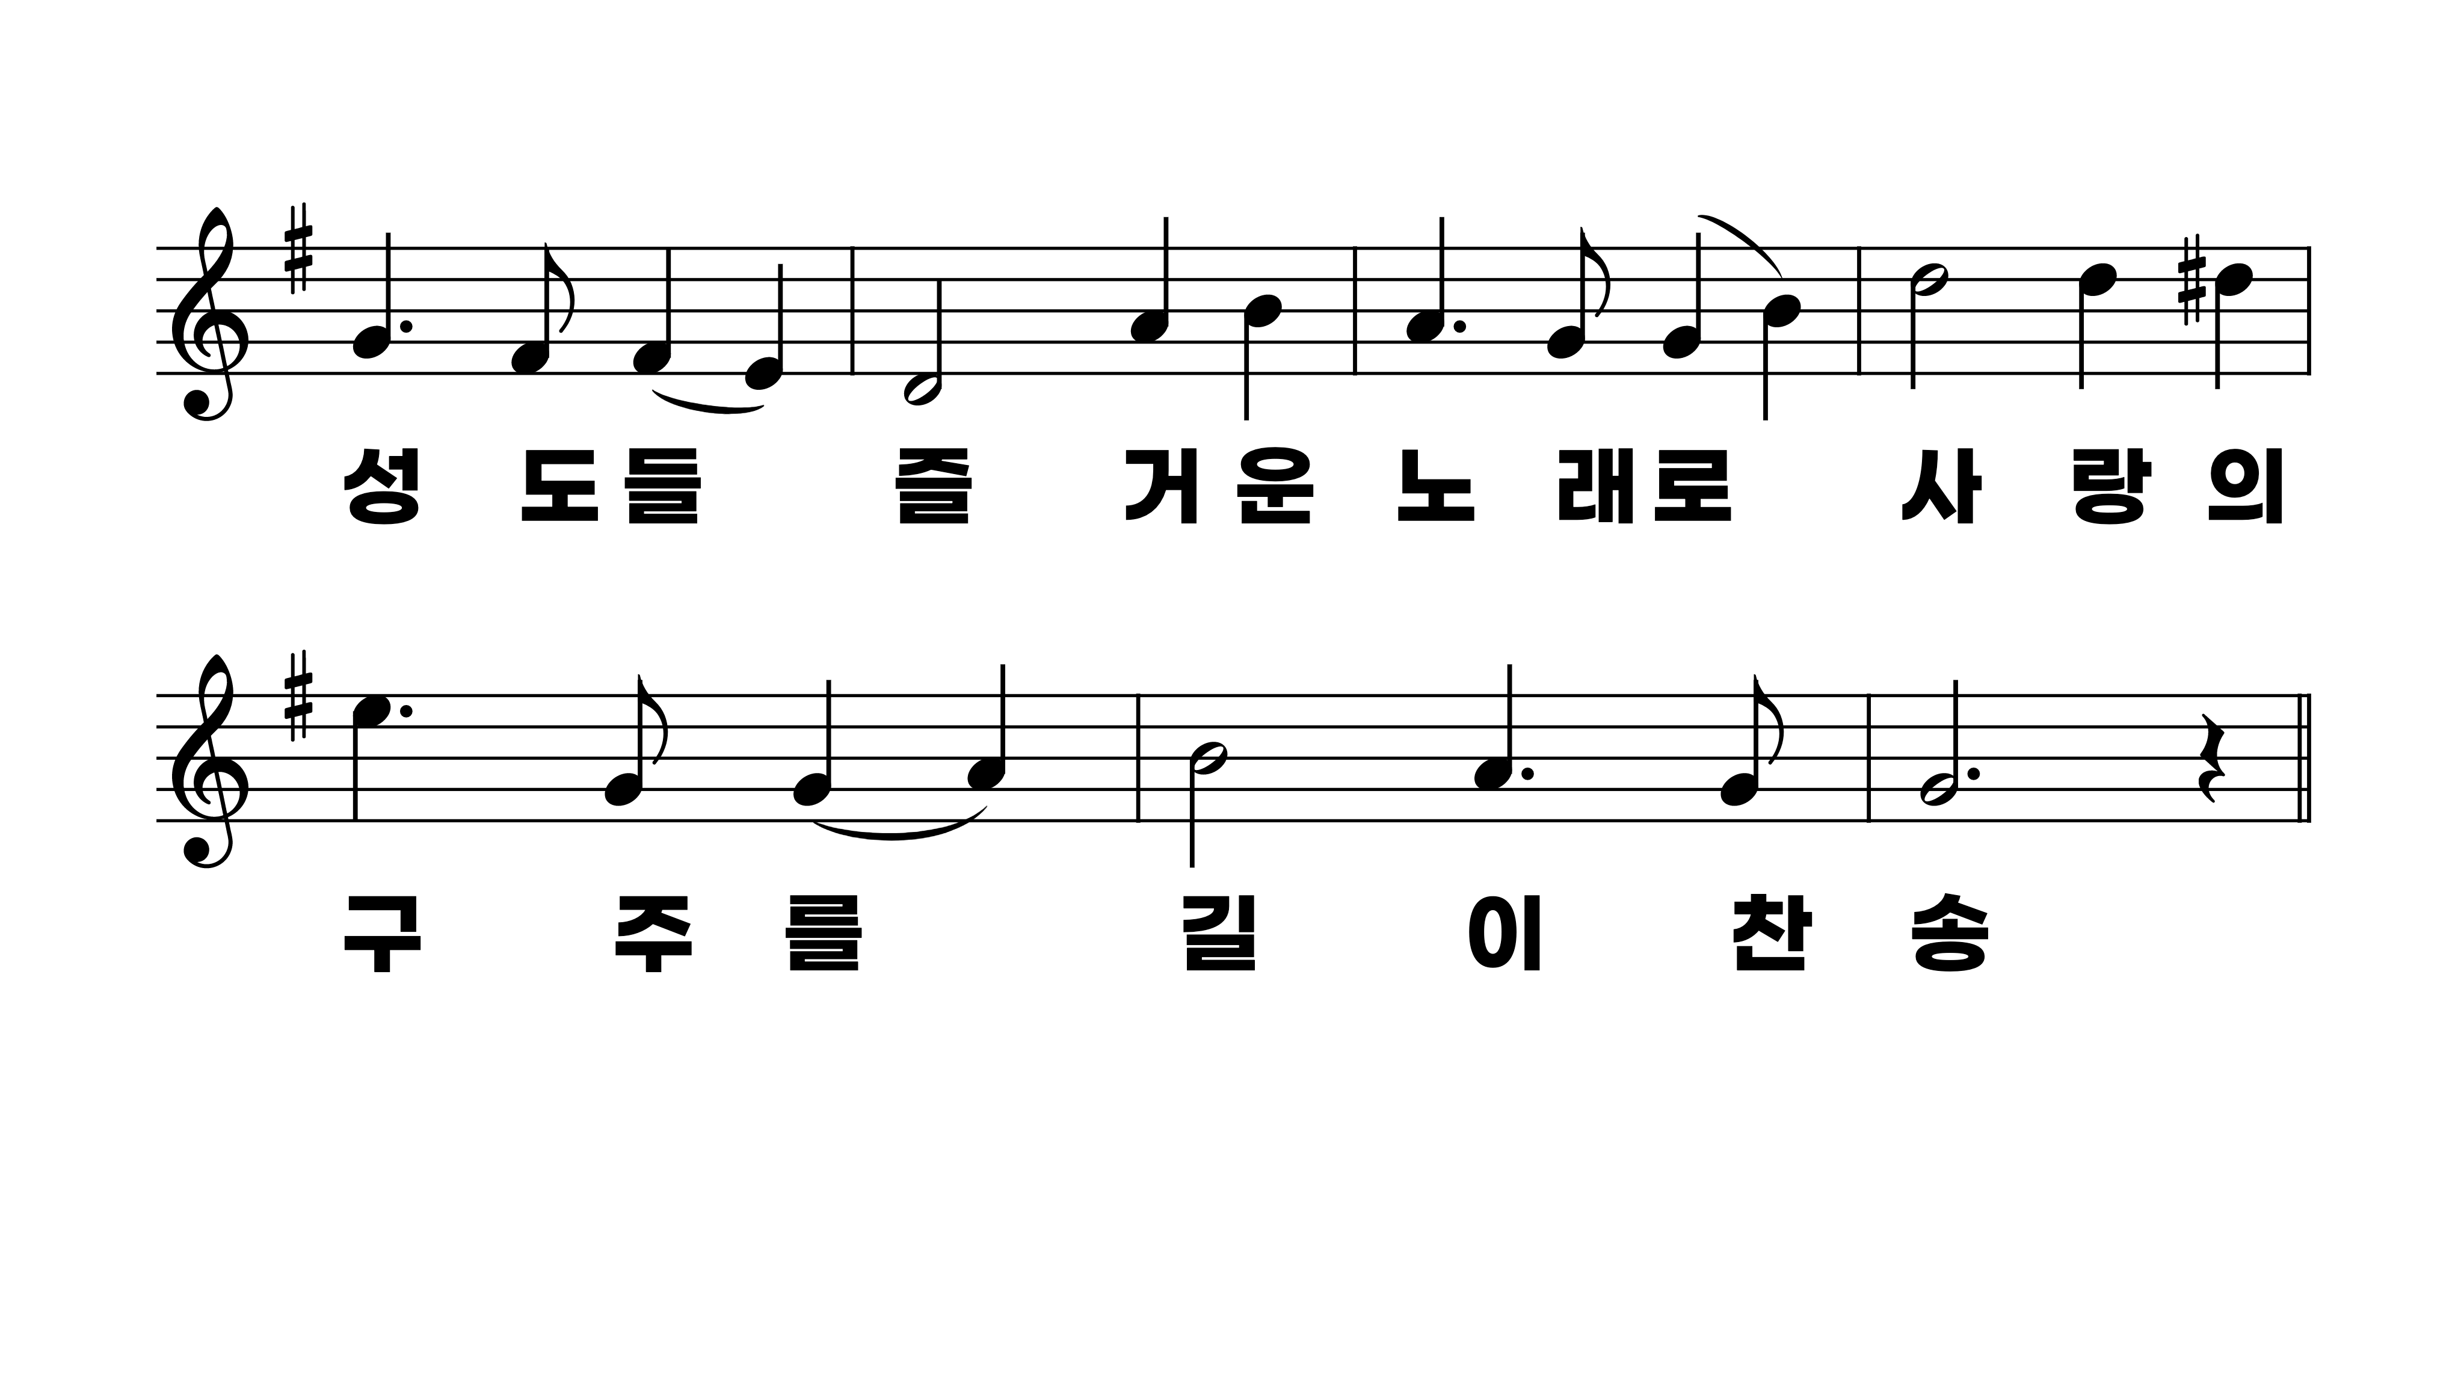
607장 내 본향 가는 길
1.내본향가는
2.주예수예비
3.평생에행한

Slide 5
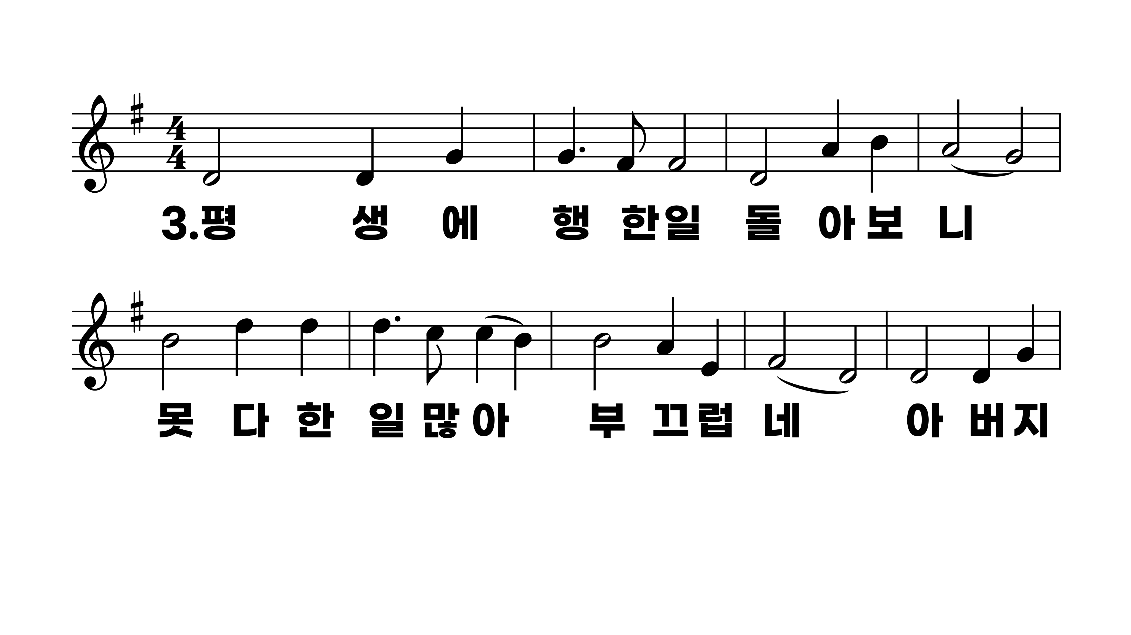
607장 내 본향 가는 길
1.내본향가는
2.주예수예비
3.평생에행한

Slide 6
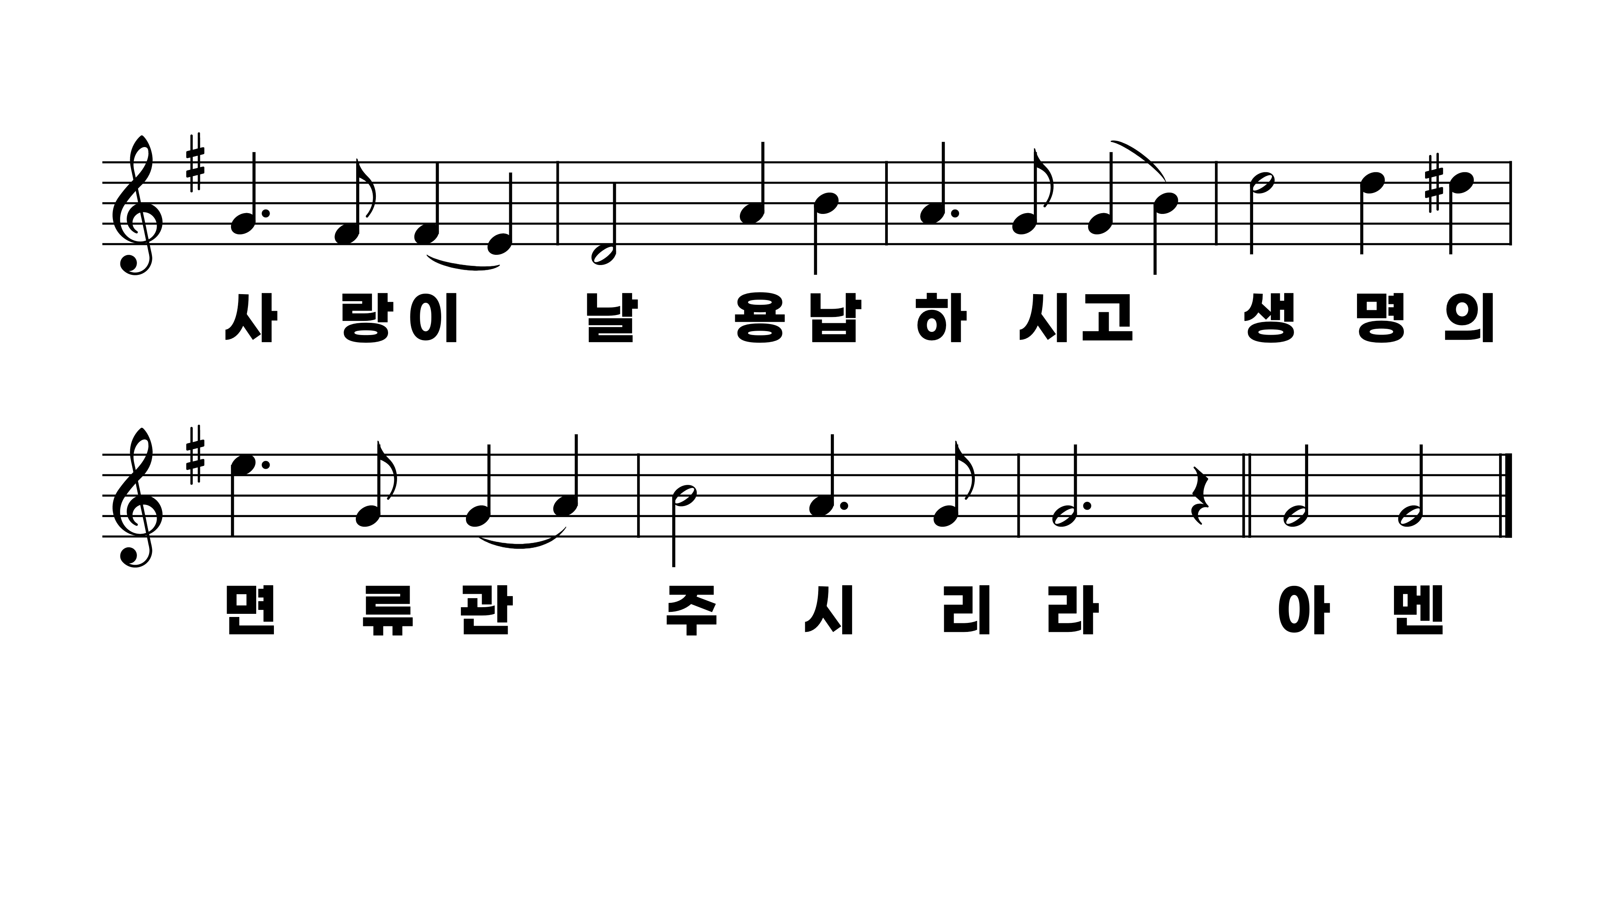
607장 내 본향 가는 길
1.내본향가는
2.주예수예비
3.평생에행한

